Slide 1
교환학생/복수학위 파견 전 Orientation
Office of International Affairs

Slide 2
☞ 해외 안전관리 가이드라인
해외 체류 시 유의사항
ㅇ 응급상황:
부모님, 파견교 담당자, 국제교류팀 담당자(김소미) 동시 연락
ㅇ 메일을 통해 배포한 안전관리 가이드라인 숙지
ㅇ ‘해외안전여행 국민외교’ app 설치
ㅇ 파견학생들은 해외 거주기간 동안 해외여행자 보험에 가입할 의무가 있으며, 본인이 가입한 보험의 보상가능 범위에 대하여 숙지
ㅇ 모든 파견학생들은 현 상황 해외파견에 대하여 부모님과 반드시 충분한 상의를 거친 후 최종 파견을 결정할 것

Slide 3
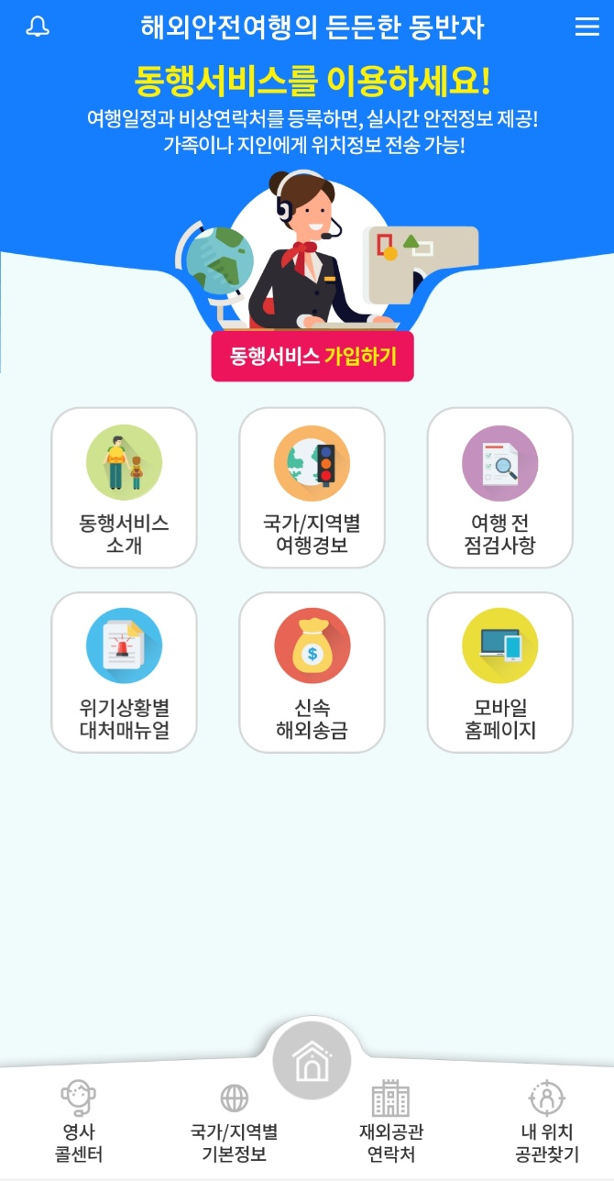
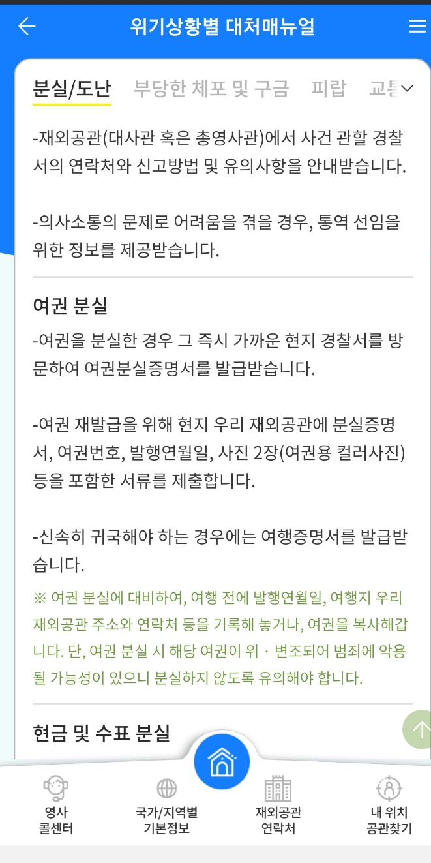
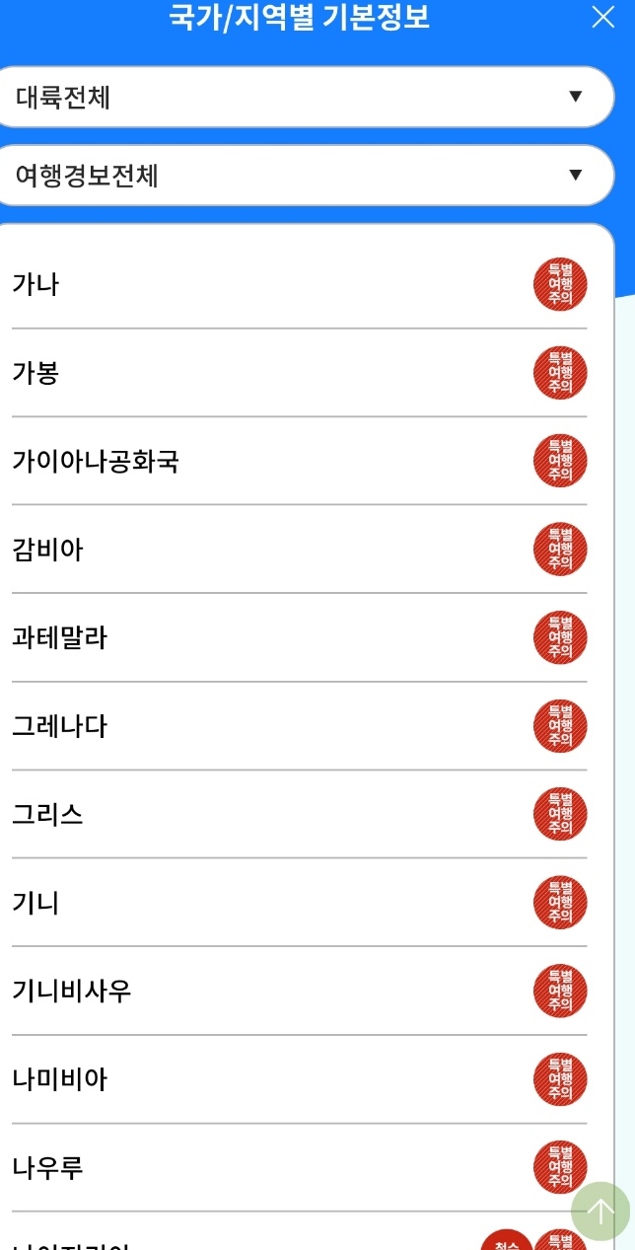
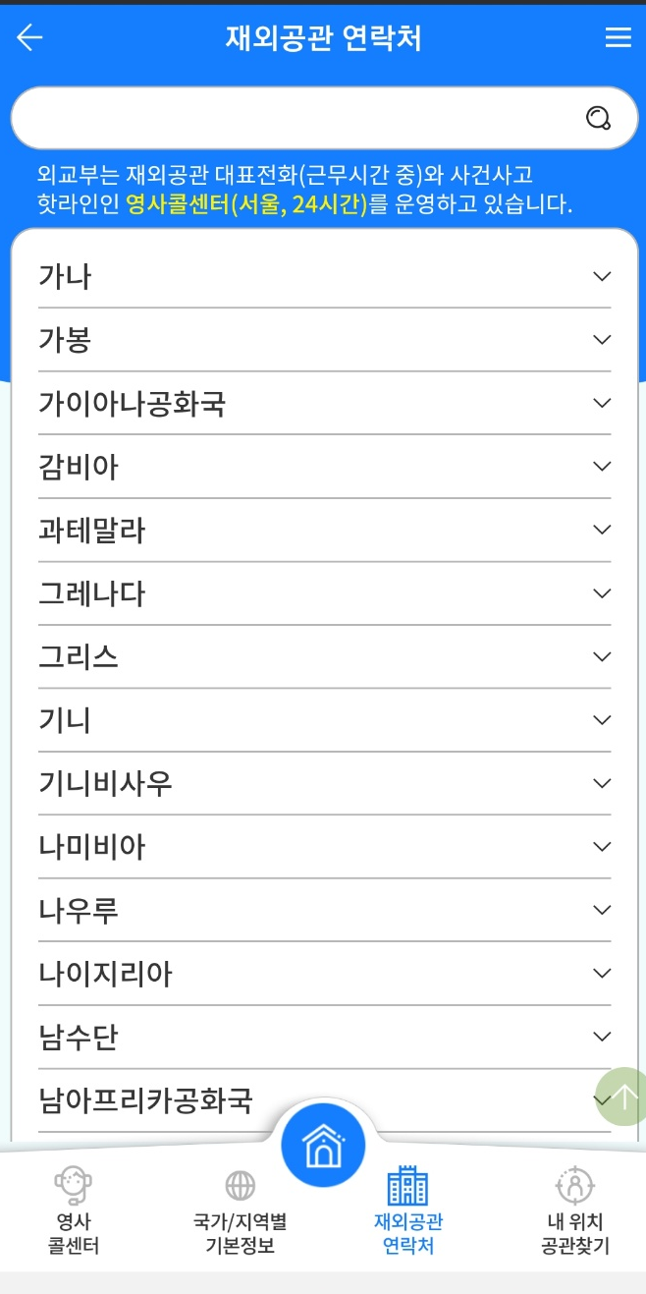
☞ 해외 안전관리 가이드라인
ㅇ ‘해외안전여행 국민외교’ app 설치

Slide 4
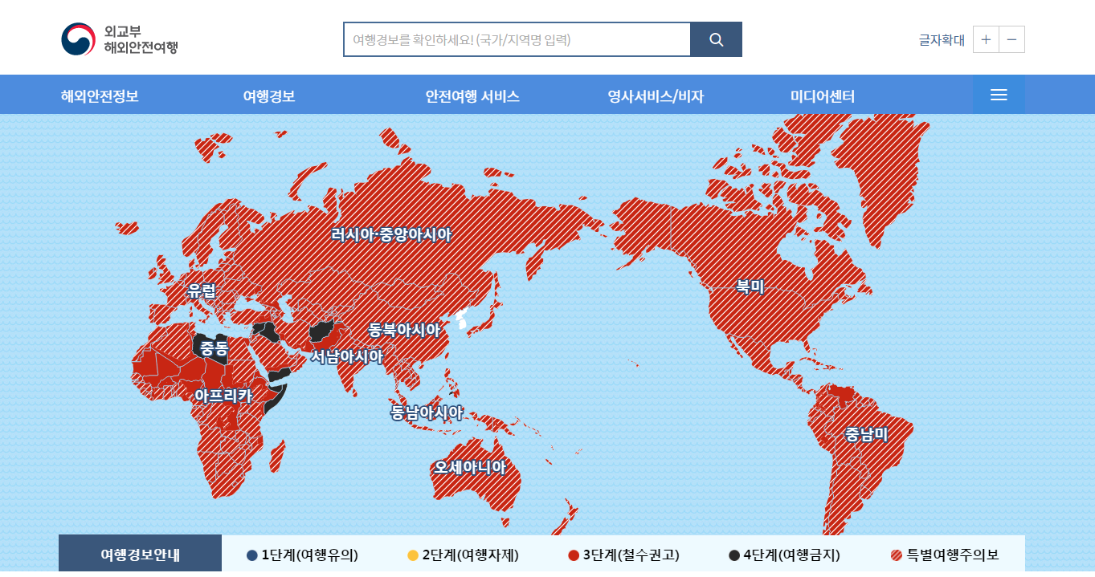
☞ 코로나 19 관련 안내사항
ㅇ 외교부: 전국가에 대한 특별여행주의보 및 철수권고, 여행금지 발령

Slide 5
☞ 코로나 19 관련 안내사항
ㅇ출국 전 수시확인 정보
파견교 홈페이지 공지사항 / 개인 이메일
:파견학기 관련 정보 (온/오프라인 , 프로그램 정상진행 여부 등)
파견교에서 국제교류팀에 통보 없이 홈페이지 공지/ 학생 개별 안내만
나가는 경우가 있으므로 반드시 본인이 수시 확인할 것
2. 외교부 해외안전여행 app or 홈페이지
http://www.0404.go.kr
:여행경보 단계, 파견국가 입국제한 조치현황
파견국가 영사관 홈페이지
:비자관련 및 출국관련 정보

Slide 6
☞ 코로나 19 관련 안내사항
ㅇ비자 진행상황 국제교류팀 전달 (설문조사 응시)
- 메일을 통해 공지될 설문조사 링크를 통해 비자 발급 진행사항 상세 공유
입학허가서를 수령하였더라도 비자가 발급되지 않을 시 파견이 불가할 수 있으므로 반드시 진행상황에 대하여 상세히 작성하여 설문 제출

Slide 7
시기별 준비사항 요약
○ 출국전 | 입학허가서, 출국정보
 | 여권 및 비자
 | 항공권, 보험
 | 등록금 납부
 | 학적상태 - 재학
○ 파견중 | 도착직후
 | 수강신청
 | 기타 주의사항
○ 귀국후 | 학점인정

Slide 8
1-1. 시기별 준비사항 (출국전)
입학허가서 수령 확인
  입학허가서 발급 여부 확인
  입학허가서 상의 개인정보가 모두 정확한지 확인
  입학허가서를 수령하지 못한경우
  ➔ 국제교류팀 문의 필수 (exch@ajou.ac.kr)

Slide 9
1-1. 시기별 준비사항 (출국전)
Pre-departure Information 확인
  입학허가서와 함께 상대교에서 제공하는 정보
  학사일정, 기숙사 신청, 수업정보, 비자안내, 생활안내 등
  모든 정보 꼼꼼히 확인해 볼 것

Slide 10
1-1. 시기별 준비사항 (출국전)
파견기간 확인
  한 학기 인지 확인!
  교환학생 신청 없이 연장파견은 불가능
  연속적으로 같은 학교에 머무르려면
  다음 교환학생 전형에 응시하여야 함
  연속파견 시 한 학기 당 1회 파견으로 간주함

Slide 11
1-1. 시기별 준비사항 (출국전)
자매대 담당자 개별연락
  입학허가서 수령 후 자매대 담당자와 개별연락 가능
  중요한 사항일때, 국제교류팀(exch@ajou.ac.kr)을 참조메일 입력
  입학허가서 상의 문제인 경우, 국제교류팀과 먼저 상의
  메일 발송 시 공손하게 & 용건을 명확히 쓸것
  (OT 자료 sample 이메일 참고)

Slide 12
1-1. 시기별 준비사항 (출국전)
Dear _____________,
My name is ○ ○ ○ from Ajou University.
I would like to ask you about the course registration.
(I am sending this email, because I had some problems in ~.)
According to the information package I received last week says that ~.
However, due to the circumstances, I could not complete the course registration. Could you give me some extra time?
Thank you.
Best regards, ○ ○
이메일 쓰는법

Slide 13
1-1. 시기별 준비사항 (출국전)
여권 및 비자신청
  여권 만료기간 확인 (귀국일후 최소 6개월 이상)
  비자 신청정보 취득 법 확인하기
  ① 각국 대사관 홈페이지 및 전화문의 (가장 정확함)
  ② 국제교류팀 홈페이지(www.ajou.ac.kr/oia)
  → 자료실 : 경험후기 게시판
  → 파견국 → 검색 → 보고서 비자취득 정보 확인

Slide 14
1-1. 시기별 준비사항 (출국전)
항공권 예약
  입학허가서 수령 및 기숙사 입사일정 확정 전까지는
  항공권 예약만(발권 X) 진행
  (추후 교환 프로그램 취소 가능성 존재)
  단, 입학허가서 미수령, 기숙사 입사 날짜 미확정 등
  변수를 대비하여 최종 발권은 입학허가서 수령 후 진행
  부득이 발권해야 하는 경우 취소규정 등 확인 할 것
  예약/발권 전 반드시 기숙사 입사일 확인할 것

Slide 15
1-1. 시기별 준비사항 (출국전)
보험 (Health Insurance)
  모든 파견생은 반드시 보험에 가입하여야 함! (필수)
  보험 미가입으로 인한 불이익은 본인에게 있음.
  파견기간 전체 cover 보험 가입 (여행기간 포함)
  각 파견 학교별 규정에 따라 가입
  상대교에서 요구하는 보험/요구사항이 있을 경우
  해당보험을 가입하면 되며,
  별도 요청 보험이 없는 경우 국내 보험사를 통해 보험가입 하도록 할 것!

Slide 16
1-1. 시기별 준비사항 (출국전)
Health Care
  지병이 있는 경우
  출국 전 담당 의사 영문 진료기록을 가져갈 것
  건강검진
    출국 전 치과진료 권장(해외 진료 시 Expensive)
  상비약 준비
  파견기간 중 항상 본인 건강 및 안전에 유의할 것!

Slide 17
1-1. 시기별 준비사항 (출국전)
등록금 납부
학적: 반드시 본교 재학상태 유지 (휴학생은 복학 신청 必)
등록금: 교환학생 아주대 납부 / 복수학위생 파견교 납부
학적유지비: 복수학위생 납부 (매학기 10만원)

Slide 18
1-1. 시기별 준비사항 (출국전)
교환학생
  본교 등록금 납부 : 일반 학생과 동일 /
  홈페이지 학사일정표(등록금 납부기간) 확인
복수학위생
  학적유지비 납부: 학기 당 10만원
  납부기간: (학기시작(3월/9월) 초순 예정)
- 최종기간은 학기시작 후 홈페이지 공지사항 확인, 미납시 파견취소 및 제적
- 아주대 등록 담당자: 교무팀 031-219-2014 (사충원 선생님)

Slide 19
1-1. 시기별 준비사항 (출국전)
교환학생 / 복수학위 학생
→ 파견 학기 동안 반드시 재학 상태를 유지해야 함
→ 직전학기 휴학생은 반드시 복학 해야함
파견 학기 휴학 불가
→ 교환학생이 휴학할 경우 자격 상실

Slide 20
1-2. 시기별 준비사항 (파견중 - 도착직후)
가족에게 도착연락
파견교 국제교류팀(International Office) 확인
Arrival Form 작성 및 송부 (필수)
학교 및 기숙사 Rules & Regulation 확인

Slide 21
1-2. 시기별 준비사항 (파견중 - 수강신청)
상대교 수강신청
- 본교에서 졸업하는데 지장이 없도록 신청할것
- 복수학위 파견예정생:
본교에서 반드시 기초 실험과목, 교양필수, 전공필수 이수할 것
* 파견학기에 본교에 수강신청이 되어 있으면 안됨!!
이수학점
- 최소 9학점 이상 이수 권장 (최대 19학점까지 수강신청 가능)
* 누계평점 3.75 이상일 경우 22학점까지
전공과목 : 이수학점의 50% 이상을 전공과목 이수 권장

Slide 22
1-2. 시기별 준비사항 (파견중)
Full-time student status 유지
상대학교 학생신분 유지를 위한 교환학생 requirement 확인
Ex) 한 학기에 일정 수강학점을 정해 놓은 것
금전관리
현금, 여행자수표, 신용카드 등 본인상황에 맞게 안전하게 관리

Slide 23
1-2. 시기별 준비사항 (파견중)
Security
언제나 안전 최우선으로 생각하고 행동할 것
유사시 상대교 OIA에 즉각 연락할 것
Classes
성실한 태도로 수업에 임할 것
표절 등 외국대학 수업 및 보고서 작성 에티켓에 유의할 것
상대교 규율을 준수하지 않아 발생하는 모든 불이익에
대하여 본인에게 책임이 있음 (학점 미인정 등)

Slide 24
1-2. 시기별 준비사항 (파견중)
Administrative process at Host Univ.
질의 전 제공된 information 숙지할 것
학교별 int’l office의 역할, 분위기 등 다 다름을 이해하기
Prohibited Actions
금지된 행동은 절대 하지 않도록 유의
(마약, 카지노, 도박, 폭행 등)

Slide 25
1-2. 시기별 준비사항 (파견중)
Travel
여행을 떠나기 전 가족 및 친구에게 행선지 알리기
비상연락망 확인 등 안전에 유의
Etiquette
현지 문화에 대한 이해. 포용하는 마음으로 흡수하기
Your overall attitude
긍정적이고 도전적인 마인드로 많이 배워오도록!

Slide 26
1-3. 시기별 준비사항 (귀국후)
1. 경험홍보후기 작성
2. 성적표 도착 확인
3. 학점이관 시작

Slide 27
1-3. 시기별 준비사항 (귀국후 - 학점인정)
상대교에서 성적표 수령
- 국제교류팀에서 수신시 → 이메일 안내
Syllabus 취합
- 수강한 모든 과목에 대한 실라부스 준비
- 비영어 실라부스의 경우 번역문 작성 & 원본 제출
3. 학점인정요청서 작성
- aims2에서 작성 후 출력
경험후기보고서 제출
- 국제교류팀 이메일로 제출 (exch@ajou.ac.kr)
5. 국제교류팀으로 서류 제출
- 성적표, 실라부스, 학점인정요청서

Slide 28
1-3. 시기별 준비사항 (귀국후 - 학점인정)
제출서류 | 비고
성적증명서 원본 | 국제교류팀 도착 (OIA 홈페이지에 알림)
수업계획서 (실라부스) | 학생이 직접 과목별로 준비
학점인정요청서 | 학생이 직접 AIMS2에 입력
수강과목 개요번역문 | 수업계획서가 영어로 되어있지 않은 경우에 한함
경험홍보후기보고서 | exch@ajou.ac.kr (반드시 이메일로 제출)

Slide 29
1-3. 시기별 준비사항 (귀국후 - 학점인정)
학점이관 유의사항 - 중요
반드시 매 학기 성적이관 할 것
- 성적표 수신 확인 후 3주 이내에 처리
- 특히 복수학위 학생 유의!!
성적증명서 개인 수령시
- 미개봉 상태로 국제교류팀으로 송부할 것
학점인정요청서 작성 유의
- OIA 홈페이지 기타자료실 학점인정 유의사항 참고
- 과목 누락되지 않도록!
졸업예정자의 학점인정
- 졸업사정기간 동안 학점인정 되어야만 졸업 가능
- 사정기간 이후 인정되는 경우 해당학기 졸업 불가
- 학점이관 소요 시간은 국제교류팀 접수 후 1달 ~2달

Slide 30
1-3. 시기별 준비사항 (귀국후 - 학점인정)
모든 학점인정은 파견교 성적표 및 수업계획서에 의거함!
“15 이수시간(contact hours) = 1학점”으로 이관
- ex) 15 contact hours =1학점, 30 contact hours=2학점
- ECTS 학점체계를 적용하는 유럽권:
1) 일반적으로 ECTS*2/3 를 한 값(소수점 버림)으로 이관
2) 실라버스에 총 이수시간과 ECTS가 함께 명시되어 있는 경우:
ECTS*2/3의 값보다 이수시간(15시간 당 1학점)을 우선 고려
성적표 모든 과목은 전부 다 반드시 성적이관!
(Fail 과목 등을 임의로 누락할 수 없음)
본교로 과목인정 시
- 교양필수 : 이관 불가
- 기타교양과목 : 교양선택으로 이관
- 전공필수/전공선택 : 전공 학과장님 판단
(파견 전 전공인정여부 미리 확인하고 나가기)
어학연수 파견대학으로 파견 시, 최대 12학점까지 인정 가능

Slide 31
1-3. 시기별 준비사항 (귀국후 - 학점인정)
복수학위 파견 자 유의사항
- 파견교에서 계절수업 수강시 6학점까지 인정
- 본교 계절수업과 동시 수강 불가 (본교 사이버 포함)
- 본교 계절수업 수강시 직전학기 성적이관이 되어야
계절수업 성적표에 반영됨
- 학점이관 전 국제교류팀으로 계절 학기 정보 생성 요청
해야함 (필수 사전 보고)

Slide 32
1-3. 시기별 준비사항 (귀국후 - 학점인정)
교환 학생 | - 이수학점 : 반영 - 평균평점 : 미반영 - 성적표기 : 자매대 성적 증명서상 점수 그대로 표기함 - 파견학기에는 평점이 존재하지 않음
복수 학위 | 이수학점 반영, 평균평점 반영 (본교 학점 변환기준에 의거하여 변환 후 반영) – 자료실

Slide 33
1-3. 시기별 준비사항 (귀국후 - 졸업)
정상적인 졸업 처리
학점 이관 후 졸업사정기준 통과 시 자동 졸업 처리
졸업이 불가한 경우
  교환학교 학사일정과 본교 학사일정 차이, 성적처리가
  늦어진 경우, 어학졸업인증을 통과하지 못한경우 등
  단, 성적을 학적유지를 위해 의도적으로 이관하지 않는
  경우에는 학적유지 대상에서 제외

Slide 34
2. 기타 행정사항 (장학)
파견 시 장학금
교내장학
  사정시 성적기준
  - 성적 이관 후 : 9학점 취득
  - 성적 이관 전 : 본교에서 취득한 마지막 학기 기준
  단과대학별로 규정 다르므로 학생지원팀 및 소속학과에 확인
  성적우수장학은 수혜 불가

Slide 35
2. 기타 행정사항 (장학)
파견 시 장학금
신입생 계속장학
  사정시 성적기준
  - 파견 전 마지막 학기 기준 (12학점 이상 취득)
  - 파견학기 성적: 9학점 취득교환학생은 신입생 계속장학
  수혜사항 적용
  - 교환학생 지원혜택(기숙사 등)이 있는 경우 일정금액 지급 가능
  복수학위생에게는 적용되지 않음
담당부서
  성적우수장학금: 각 학과 사무실
  교내장학: 학생지원팀 김순석 선생님 (2038) bouerkim@ajou.ac.kr

Slide 36
3. 세부 준비요령 및 파견 중 주의사항
출발 전 준비사항
짐꾸리기
- check list 확인, 기파견자 보고서 확인 등
현지 Pick-Up 확인
- 픽업서비스 제공여부, 숙소까지 가는 길, 긴급연락처 등
도착 날 묵을 곳 마련
- 기숙사 입사일 확인, 상대교 담당자 연락, 임시 숙소 확인 등

Slide 37
4. Check List
항목 | 설명
여권 | 여권 첫 페이지 및 비자 복사하여 carry-on 짐에 하나 / 수하물에 하나 넣어놓기
항공권 | E-Ticket 관리
환전 | 여행자 수표 + 현금
신용카드 | 본인명의 신용카드 (가족카드로 발급)카드분실신고 번호를 따로 기록한다/ 체크카드 X
국제전화카드 | 인터넷 연결이 원활하지 않을 경우 대비
보험증서 | 출국에서 귀국까지 안전을 위해 준비해야 함.
국제운전면허증 | 필요한 사람만 가져가기
국제학생증 | 아주대 학생증 (뒷면 유효기간 확인 – 기간연장: 아주서비스센터) 적용되는 혜택 살펴보기 http://www.isic.co.kr/newisic/index.jsp
건강진단서 | Immunization 요청하는 학교 / 현지에서 받을 경우 매우 비쌈
입학 허가서 | 학교에서 보내온 서류 원본, 만일을 대비하여 사본 몇 부 준비
여권사진 3장 | 현지 학생증 발급용 / 여권 분실시 재발급용
의류 | 최대한 줄이고 파견국 기후 조건을 알아보고 준비
선스크린 | 뜨거운 햇볕 아래 화상 주의
재봉용구 | 바늘, 실 등 소형 휴대품으로 준비
손톱깎기, 귀후비개 | 수하물에 넣기
의약품 | 소화제, 위장약, 감기약, 외상약, 반창고, 비타민, 개인 상비약 등 우리나라에서 쉽게 구하는 약 품목이 외국에서는 처방전 있어야 살 수 있는 경우
문구류 | 선물용으로도 좋음
손목시계 | 규칙적인 생활을 위해서 준비

Slide 38
4. Check List
항목 | 설명
디지털카메라 or 핸드폰 | 추억을 저장하는 필수기기
MP3, 녹음기 or 핸드폰 | 뉴스, 음악 청취 외에도 강의 녹음 시에 필요
전자 | 사전기능이 되는 앱 등 사전
서적 | 최대한 가져가지 말 것 (현지 도서관 및 인터넷 자료이용) / 복수학위생은 가져가기
지인 주소 | 현지에서 연락할 사람들의 주소와 전화번호
일기장 or Blog | 평생의 추억이 되므로 매일 일기를 쓰자
여행 가이드북 | 여행할 때 필요, 사전 지식이 필수
한국관련물품 | http://wings.prkorea.com/ (반크 홈페이지 신청 / 엽서 / 한국관련 영어설명)
선물 | 부피가 작은 것을 많이 가져갈 것, 전통 한국미가 살아있는 제품
화제거리가 되는 것 | 가족사진, 좋아하는 사람의 사진, 한국가수, 영화 등
한국식품 | 초기 정착을 위해서 조금 가져가는 것은 좋으나 과도하게 많이 챙기지 말 것. 선물용으로 추천
안경, 콘택트렌즈 | 여유분까지 장만할 것.
칫솔, 치약, 면도기 | 최소분만 가져가고 나머지는 현지조달
드라이 | 100/200겸용으로 가져갈 것 / 또는 현지 전압 확인
멀티어댑터 | 전압이 다를 경우 / 파견국 전압 확인해볼 것
스카이프 | 저렴하게 국제전화 이용 가능
페이스북 | www.facebook.com (출국 전 가입)
파견전 오티자료 | PDF 파일로 간직 (OIA 홈페이지 자료실 다운)

Slide 39
SUMMARY
파견동의서 작성
아주대 등록 (등록금 납부, 재학상태 유지)
수강신청 관련 학점인정 사항 점검
보험 가입 필수
도착 즉시 Arrival Form > OIA
모든 과목의 실라부스 잘 챙겨놓기!

Slide 40
Inquiries
국제교류팀 (OIA, Office of International Affairs)
  파견교환학생 담당 : 김소미 (Somi Kim)
  위치: 율곡관 312호
  TEL: 031-219-2926
  E-mail: exch@ajou.ac.kr
  OIA 홈페이지 : www.ajou.ac.kr/oia

Slide 41
THANK YOU!!

